Slide 1




ГКУ СО ЯО
СРЦ «Наставник»
Семейная мастерская
Мост Надежды
Объединяем поколения ради лучшего будущего
2025 г.

Slide 2
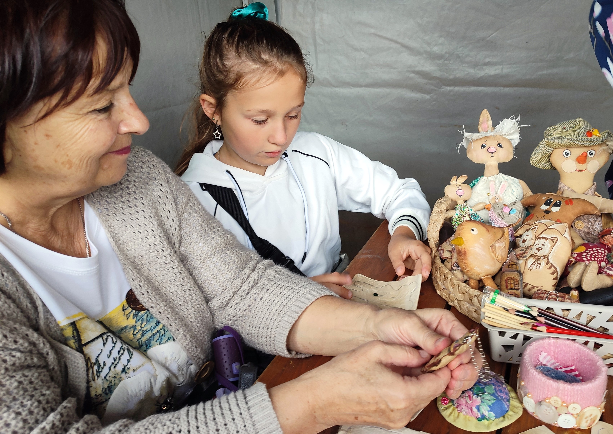
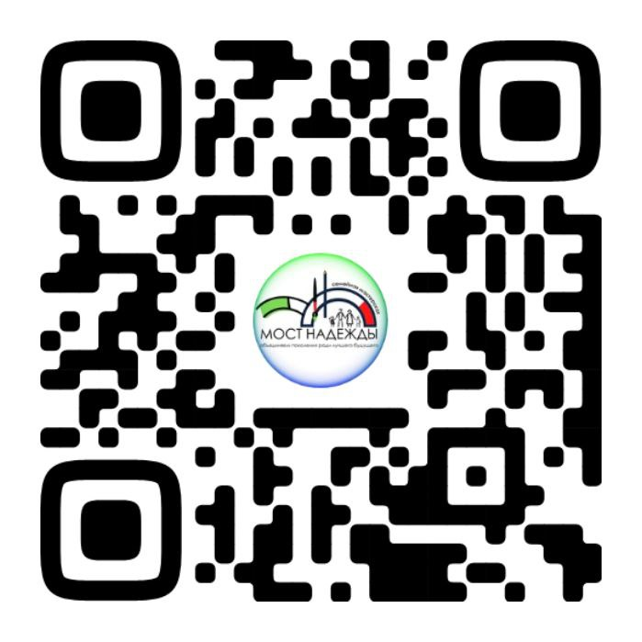
ГКУ СО ЯО
СРЦ «Наставник»
Проект Семейная мастерская «МОСТ НАДЕЖДЫ: объединяем поколения ради лучшего будущего» реализуется при поддержке Фонда, поддержки детей, находящихся в трудной жизненной ситуации».
В рамках проекта мы организуем пространство, где семьи смогут вместе заниматься творчеством, развивать таланты и способности каждого члена семьи, создавать совместные проекты и преодолевать трудности, поддерживая друг друга.
Все мастер-классы проводятся бесплатно!

Slide 3
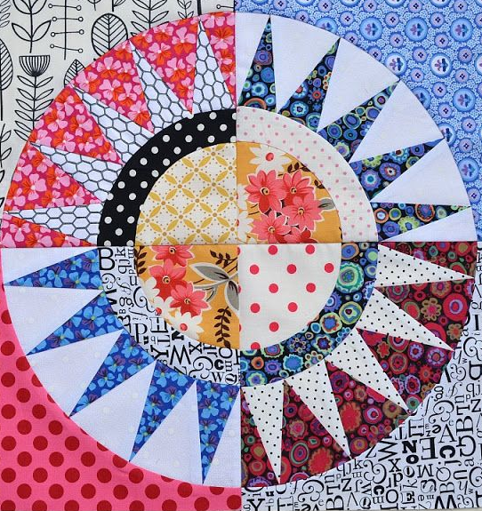

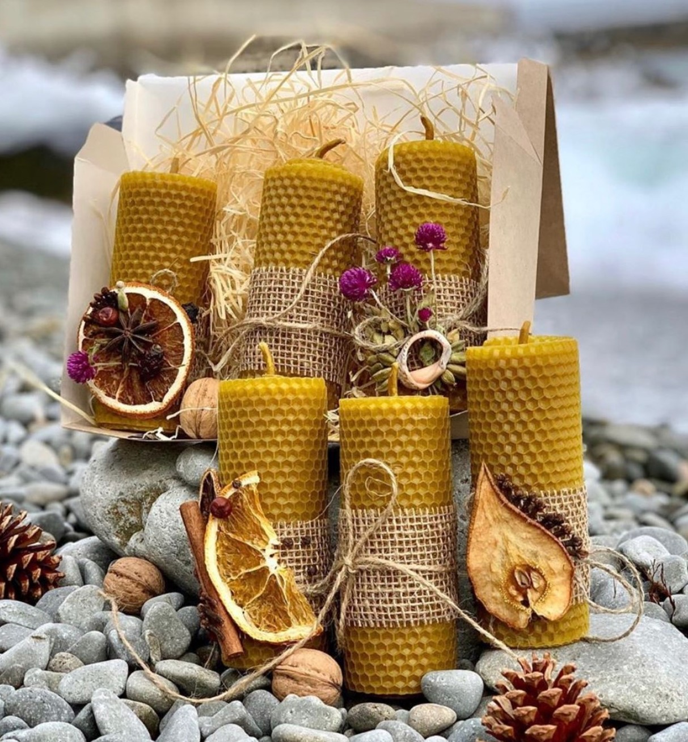
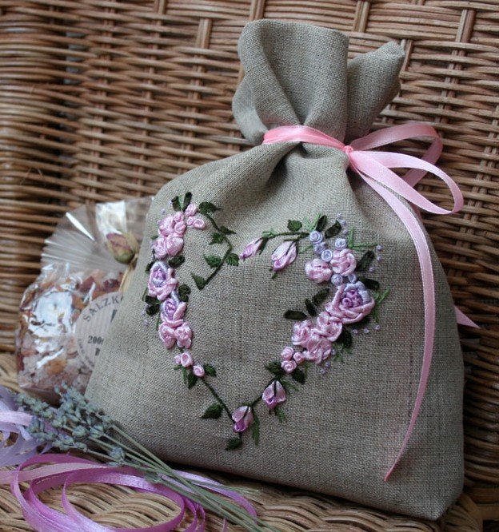
Домашний
декор
Создайте уют своими руками!
• уютные текстильные шедевры в стиле «пэчворк»;
• панно в технике «Трикотин»;
• вышивка цветов атласными лентами
• цветы на тенерифе;
• изделия из ротанга;
• ароматные свечи из вощины;
• элегантные изделия из алебастра.

Slide 4
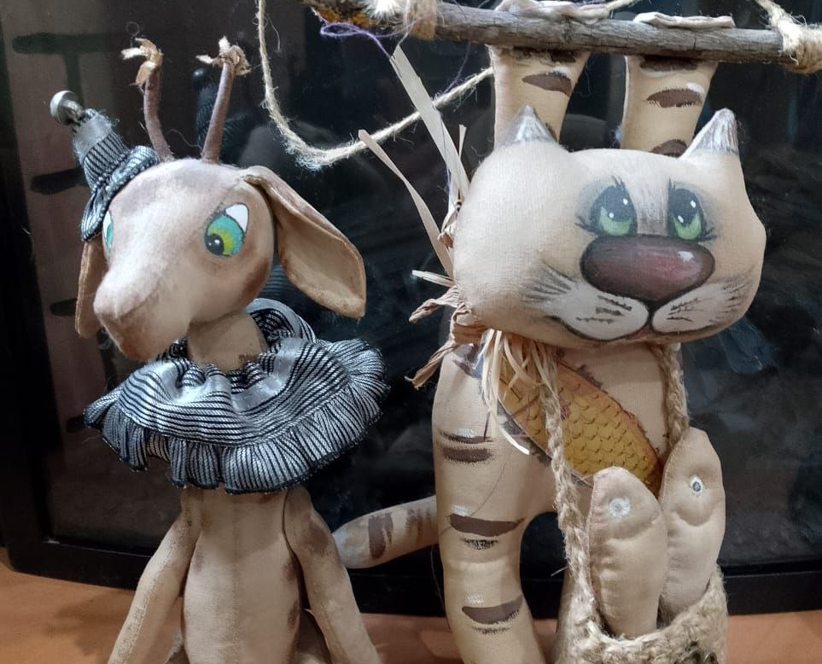
Подарки
и сувениры
Подарите близким частичку душевного тепла!
• чердачные игрушки и брелоки;
• украшения и сувениры из полимерной глины;
• сувениры и игрушки из дерева с росписью акриловыми красками;
• нежные броши из фоамирана;
• картины в технике «кинусайга»;
• сувениры, связанные крючком;
• элегантные изделия из алебастра.

Slide 5

Кастомизация
и апсайклинг
Дайте вещам вторую жизнь!
• сублимационная печать;
• роспись акриловыми красками футболок и шоперов;
• украшение одежды и аксессуаров цветами, изготовленными на приспособлении тенерифе.

Slide 6





Повышение финансовой грамотности «Управляй бюджетом с умом»
Финансовая
грамотность
Программа «От идеи к успеху». Цель программы — научить участников основам бизнеса, финансовой грамотности, креативному мышлению и командной работе. Форматы обучения: мастер-классы, тренинги, деловые игры, конкурсы и проекты.
Твори, продавай, вдохновляй!
Расчёт рентабельности продукции для реализации на Мarketplace и социальных сетях.
Чек-листы и инструкции – всё для быстрого старта без лишних сложностей.

Slide 7

PROF
будущее
Твой путь и успешная карьера начинается здесь!
Профориентационное тестирование –
узнай свои сильные стороны и таланты, компьютерная программа «Профи III» .
Мастер-класс
по резюме – научись презентовать себя так, чтобы тебя заметили.
Экскурсии в компании
увидишь изнутри, как работают профессионалы.
7

Slide 8
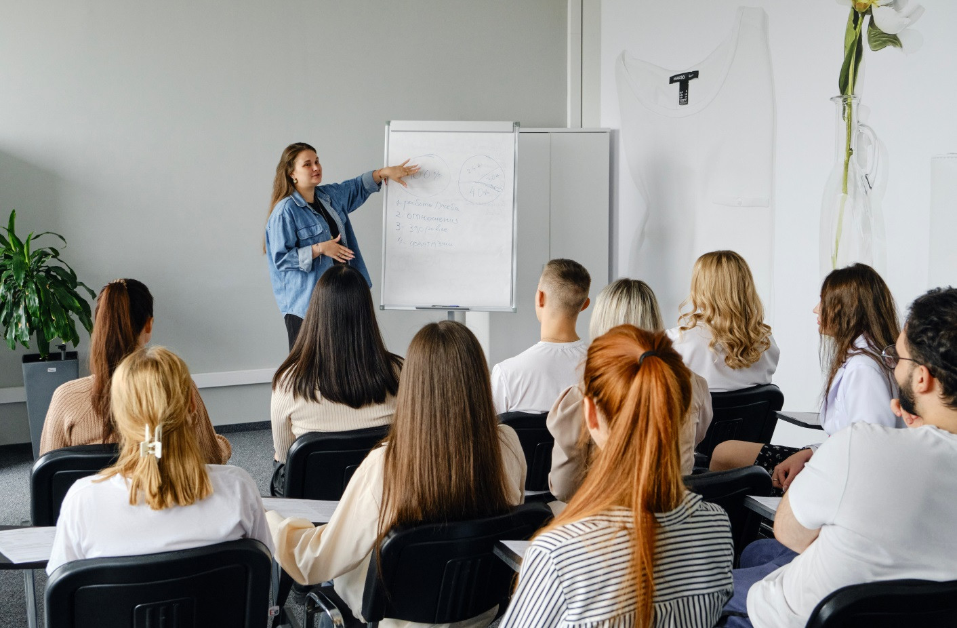
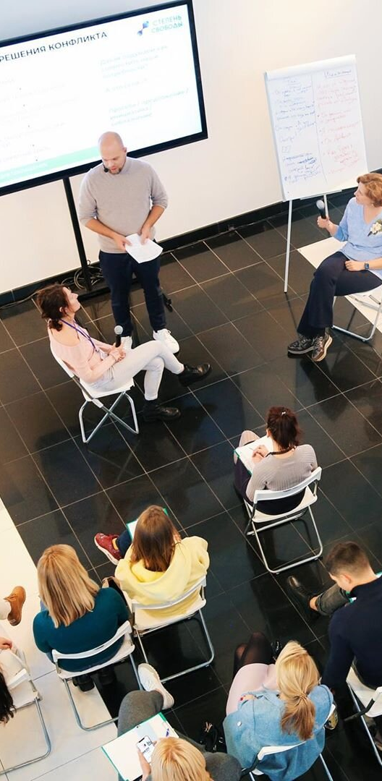
ПСИХОЛОГО-ПЕДАГОГИЧЕСКОЕ
СОПРОВОЖДЕНИЕ
С подростками осуществляется деятельность, направленная на развитие жизнестойкости, эмоциональной устойчивости и навыков саморегуляции.
С родителями проводятся мероприятия в рамках программы «Ответственное родительство».
Современные методики, используемые специалистами: игротерапия (игры «Как Иванушка за счастьем ходил» и «Мой счастливый крепкий дом»),
арт-терапия, мотивационное интервью, тренинг жизнестойкости.

Slide 9
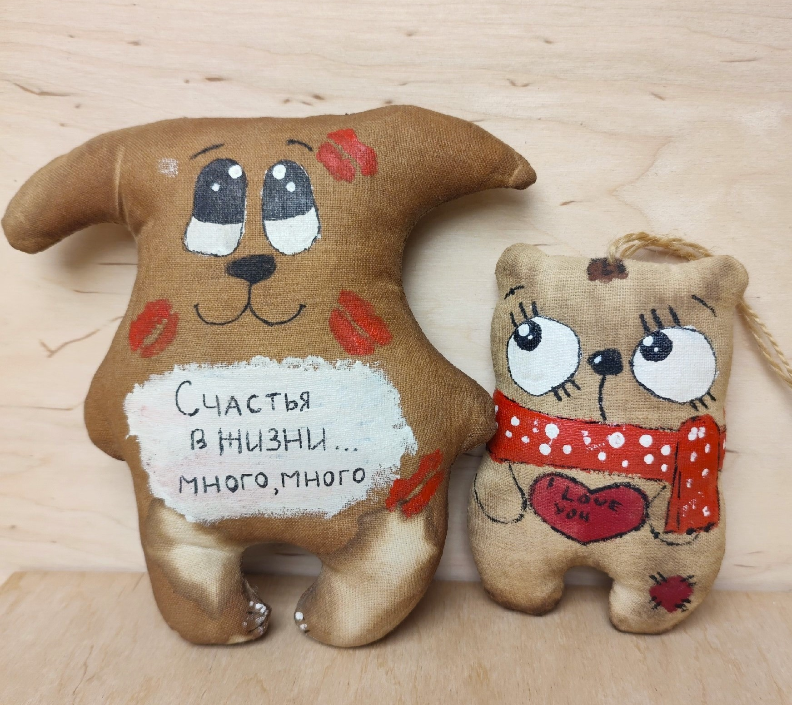
ГКУ СО ЯО
СРЦ «Наставник»
Наши контакты
Адрес:152934 Ярославская область, г. Рыбинск,
ул. Пушкина, д.61
Телефон:(4855) 28-25-44, (4855) 22-24-89
E-Mail: nastavnik-ryb@yandex.ru

